Slide 1
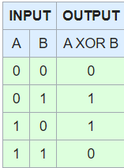
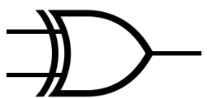
Red Neuronal
Compuerta Xor

Slide 2
Tenemos dos entradas binarias (1 ó 0) y la salida será 1 sólo si una de las entradas es verdadera (1) y la otra falsa (0).
Es decir que de cuatro combinaciones posibles, sólo dos tienen salida 1 y las otras dos serán 0, como vimos en la tabla de verdad:

Slide 3
Utilizaremos Keras que es una librería de alto nivel, para que nos sea más fácil describir las capas de la red que creamos y
como background es decir, el motor que ejecutará la red neuronal y la entrenará estará la implementación de Google llamada Tensorflow, que es la mejor que existe hoy en día.
Keras es una libreria open-source para neural-network escrita en Python
Tensorflow es una librería de código abierto desarrollada por Google cuya finalidad es extender el uso del deep learning a un rango de tareas muy amplio. TensorFlow está programado en C++ y Python, ¡Y con APIs disponibles para los usuarios.

Slide 4
import numpy as np
from keras.models import Sequential
from keras.layers.core import Dense
# cargamos las 4 combinaciones de las compuertas XOR
training_data = np.array([[0,0],[0,1],[1,0],[1,1]], "float32")
# y estos son los resultados que se obtienen, en el mismo orden
target_data = np.array([[0],[1],[1],[0]], "float32")
model = Sequential()
model.add(Dense(16, input_dim=2, activation='relu'))
model.add(Dense(1, activation='sigmoid'))
model.compile(loss='mean_squared_error’, optimizer='adam’, metrics=['binary_accuracy'])
model.fit(training_data, target_data, epochs=1000)
# evaluamos el modelo
scores = model.evaluate(training_data, target_data)
print("\n%s: %.2f%%" % (model.metrics_names[1], scores[1]*100))
print (model.predict(training_data).round())

Slide 5
Analicemos la Red Neuronal para Xor
import numpy as np
from keras.models import Sequential
from keras.layers.core import Dense
Utilizaremos numpy para el manejo de arrays.
De Keras importamos el tipo de modelo Sequential y el
tipo de capa Dense que es la «normal».

Slide 6
Creamos los arrays de entrada y salida.
# cargamos las 4 combinaciones de las compuertas XOR
training_data = np.array([[0,0],[0,1],[1,0],[1,1]], "float32")
# y estos son los resultados que se obtienen, en el mismo orden
target_data = np.array([[0],[1],[1],[0]], "float32")
Como se puede ver son las cuatro entradas posibles de la función XOR [0,0], [0,1], [1,0],[1,1] y sus cuatro salidas: 0,1,1,0.

Slide 7
Ahora crearemos la arquitectura de nuestra red neuronal:
model = Sequential()
model.add(Dense(16, input_dim=2, activation='relu'))
model.add(Dense(1, activation='sigmoid'))
Primero creamos un modelo vació de tipo Sequential. Este modelo se refiere a que crearemos una serie de capas de neuronas secuenciales, «una delante de otra».
Agregamos dos capas Dense con «model.add()». Realmente serán 3 capas, pues al poner input_dim=2 estamos definiendo la capa de entrada con 2 neuronas (para nuestras entradas de la función XOR) y la primer capa oculta (hidden) de 16 neuronas. Como función de activación utilizaremos «relu» que sabemos da buenos resultados.

Slide 8
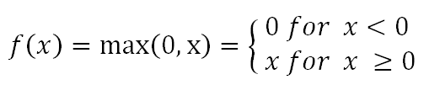
La función ReLU transforma los valores introducidos anulando los
valores negativos y dejando los positivos tal y como entran.
Características de la función ReLU:
Activación Sparse – solo se activa si son positivos.
No está acotada.
Se pueden morir demasiadas neuronas.
Se comporta bien con imágenes.
Buen desempeño en redes convolucionales.
Y agregamos una capa con 1 neurona de salida y función de activación sigmoid.

Slide 9
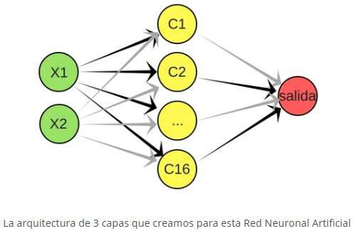

Slide 10
Antes de entrenar la red haremos unos ajustes de nuestro modelo:
model.compile(loss='mean_squared_error’,
optimizer='adam’,
metrics=['binary_accuracy'])
Con esto indicamos el tipo de pérdida (loss) que utilizaremos, el «optimizador» de los pesos de las conexiones de las neuronas y las métricas que queremos obtener.

Slide 11
Entrenamiento de la red neuronal
model.fit(training_data, target_data, epochs=1000)
Indicamos con model.fit() las entradas y sus salidas y la cantidad de iteraciones de aprendizaje (epochs) de entrenamiento.
Este es un ejemplo sencillo, pero recuerda que en modelos más grandes y complejos, necesitarán más iteraciones y a la vez será más lento el entrenamiento.

Slide 12
Ejecutando la red neuronal
&
Analizando los datos

Slide 13
Si vemos las salidas del entrenamiento, en las primeras líneas pone:
Epoch 1/1000
4/4 [==============================] - 0s 43ms/step - loss: 0.2634 - binary_accuracy: 0.5000
Epoch 2/1000
4/4 [==============================] - 0s 457us/step - loss: 0.2630 - binary_accuracy: 0.2500
con esto vemos que la primer iteración «tuvo algo de suerte» y acierto la mitad de las salidas (0.5) pero a partir de la segunda, sólo acierta 1 de cada 4 (0.25).

Slide 14
Luego en la «epoch» 24 recupera el 0.5 de aciertos, ya no es «por suerte», si no por haber ajustado correctamente los pesos de la red.
Epoch 24/1000
4/4 [==============================] - 0s 482us/step - loss: 0.2549 - binary_accuracy: 0.5000
Epoch 107/1000
4/4 [==============================] - 0s 621us/step - loss: 0.2319 - binary_accuracy: 0.7500
Epoch 169/1000
4/4 [==============================] - 0s 1ms/step - loss: 0.2142 - binary_accuracy: 1.0000

Slide 15
Epoch 24/1000
4/4 [==============================] - 0s 482us/step - loss: 0.2549 - binary_accuracy: 0.5000
Epoch 107/1000
4/4 [==============================] - 0s 621us/step - loss: 0.2319 - binary_accuracy: 0.7500
Epoch 169/1000
4/4 [==============================] - 0s 1ms/step - loss: 0.2142 - binary_accuracy: 1.0000
En la iteración 107 aumenta los aciertos al 0,75 (son 3 de 4) y en la iteración 169 logra el 100% de aciertos y se mantiene así hasta finalizar. Como los pesos iniciales de la red son aleatorios, puede que las salidas que tengas en tu ordenador sean levemente distintas en cuanto a las iteraciones, pero llegarás a la «precisión binaria» (binara_accuracy) de 1.0.

Slide 16
Afinando parámetros de la red neuronal
Cantidad de capas de la red (en nuestro caso son 3)
Cantidad de neuronas en cada red (nosotros tenemos 2 de entrada, 16 en capa oculta y 1 de salida)
Funciones de activación de cada capa. Nosotros utilizamos relu y sigmoid
Al compilar el modelo definir las funciones de pérdida, optimizer y métricas.
Cantidad de iteraciones de entrenamiento.
En este ejemplo que es muy sencillo, puedes intentar variar por ejemplo la cantidad de neuronas de entrada, probar con 8 o con 32 y ver qué resultados obtienes. Por ejemplo, si necesita más o menos iteraciones para alcanzar el 100% de aciertos. Realmente podemos apreciar que hay muchos meta-parámetros para ajustar. Si hiciéramos la combinatoria de todos ellos, tendríamos una cantidad terrible de ajustes posibles. Y queda sobre todo en ti, decidir esos parámetros y ajustarlos.

